Slide 1
Sociaj retoj, avantaĝoj kaj danĝeroj
  Eva Poláková,
  Universitato Mateja Bela de Banská Bystrica (SK)

Slide 2
Enkonduko
Pli ol ducento da popularaj sociaj retoj.
La nombro de uzantoj rapide kreskas.
Facebook statistiko meze de j.2014: ĝis 1,28 bilionoj de aktivaj uzantoj kun 50 milionoj de Face-paĝoj.
89% de uzantoj de sociaj retoj estas 18 ĝis 19-jaraj , ili okupiĝas ĉefe pri retbabilado, kolektado de informoj pri siaj amikoj, kreado kaj sciigado de siaj statusoj.

Slide 3
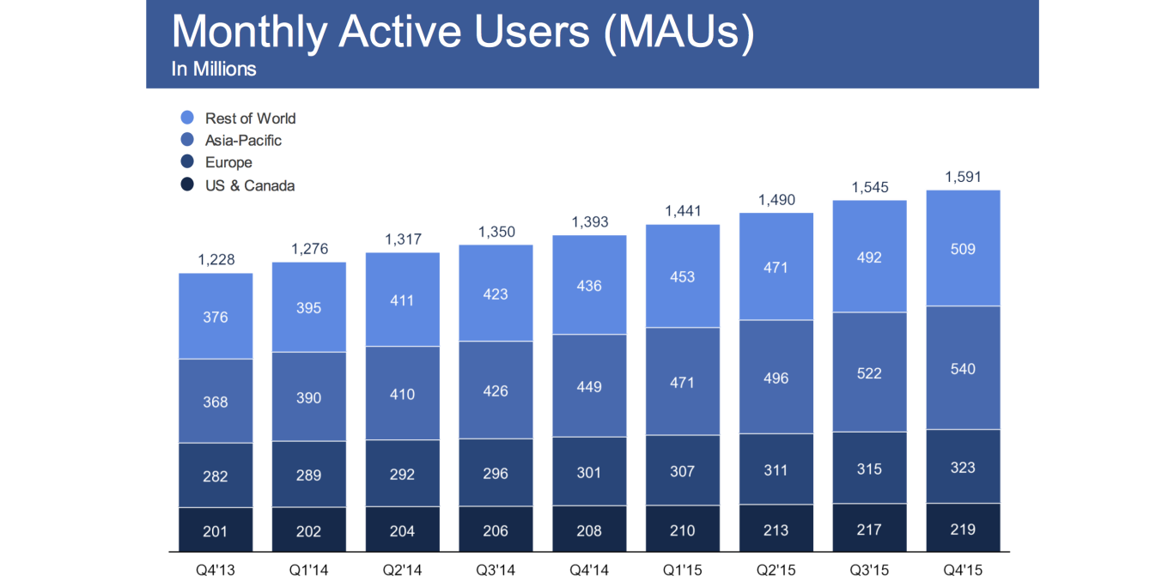

Slide 4
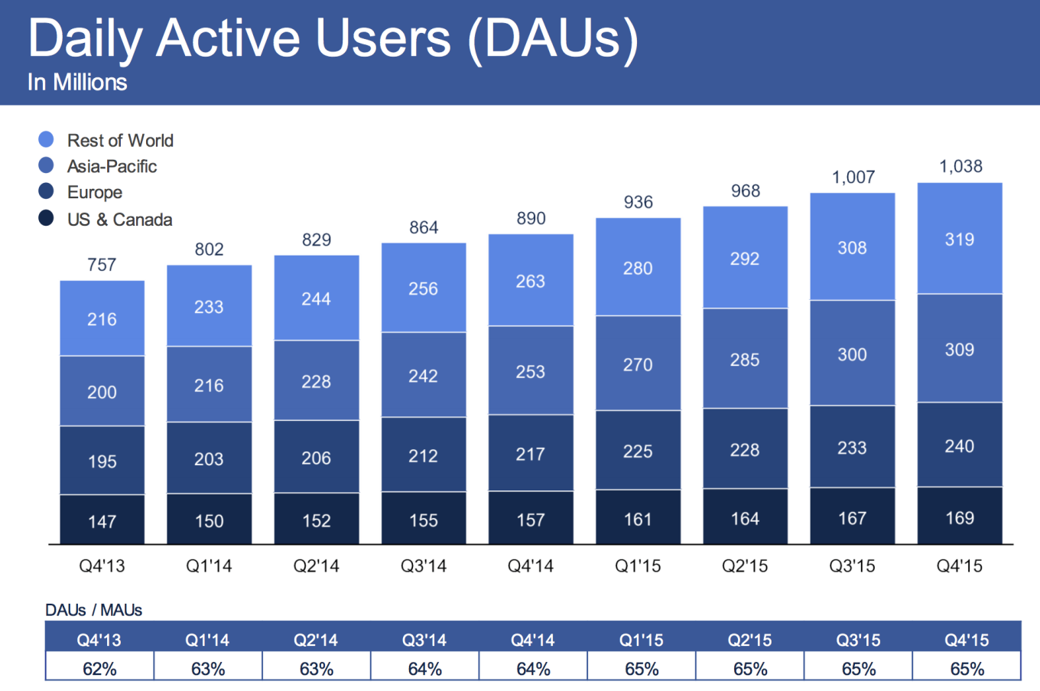

Slide 5
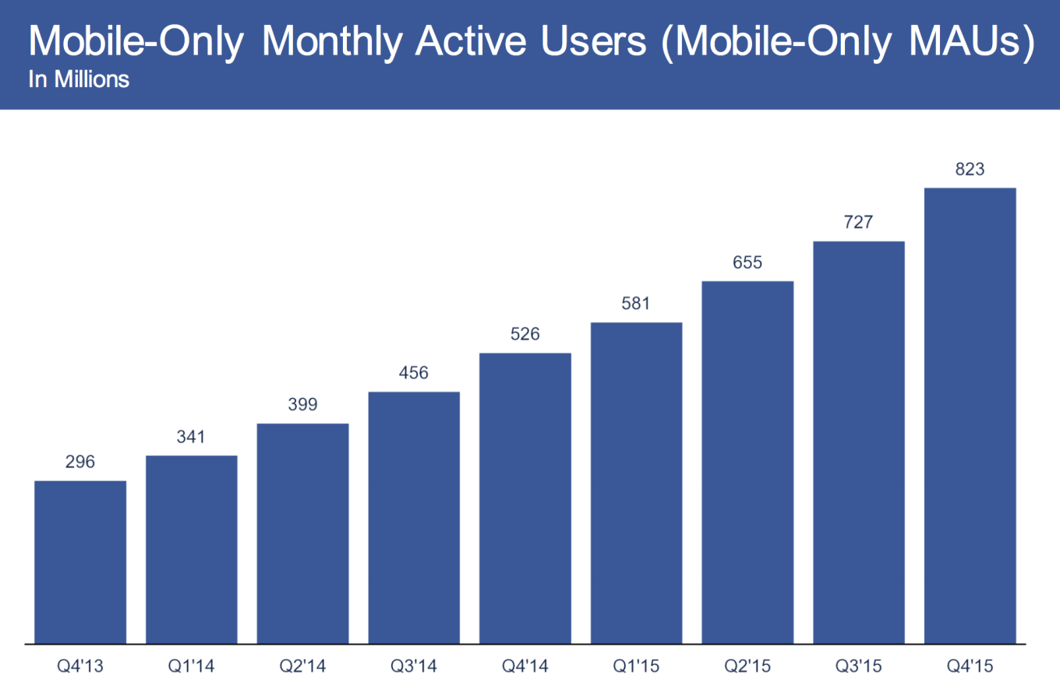

Slide 6
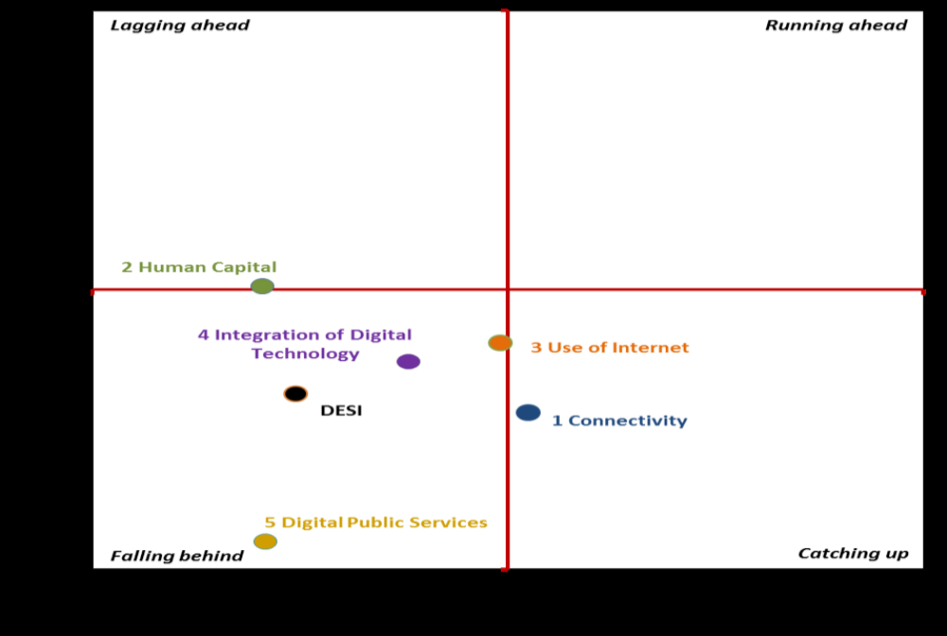
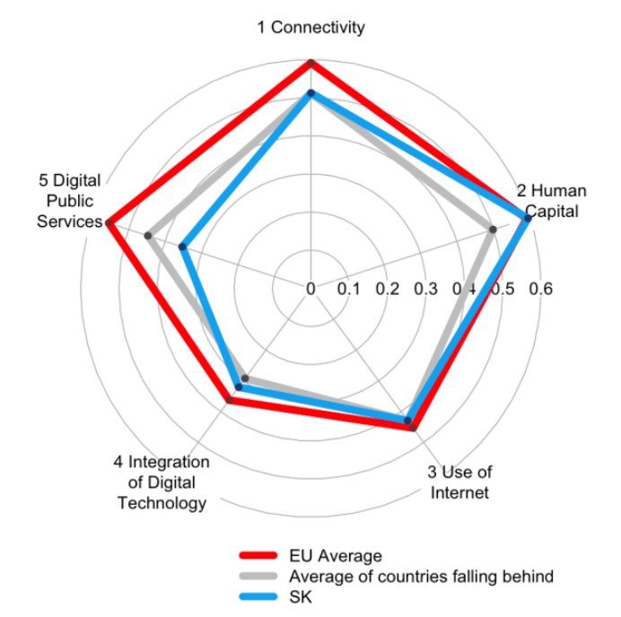
https://ec.europa.eu/digital-single-market/en/scoreboard/slovakia https://ec.europa.eu/digital-single-market/en/scoreboard/slovakia#2-human-capital
Europe's Digital Progress Report (EDPR) 2016
Indekso cifereca ekonomio kaj socio en Slovakio

Slide 7
Sociaj profitoj de sociaj retoj
1 Ŝancoj por engaĝitaj komunumoj
Diĝita participado: ebligas interaktive peri valorojn kaj eniri socian kontrolon de publikaj aferoj. ĝi povas enteni kvalitojn kaj negativajn kaj pozitivajn .
Lasta ekzemplo en facebuko: Iniciato ,,Halti financado de malamo“
Iniciato alvokas firmaoj halti anoncadon de varoj en la gazetaro, kiu vulgare atakas enmigrintoj, minoritatoj aŭ ideologiaj kontraŭuloj.
Firmao LEGO reale haltis anoncado en brituja klaĉgazeto Daily Mail.

Slide 8

What does Stop Funding Hate stand for?
We fully support freedom of expression, and freedom of the press, as outlined in the Universal Declaration of Human Rights.
Freedom of choice
We believe people have the right to make choices based on the values of companies they may purchase from - and to speak out when something doesn’t sit right.
Impartiality
We stick to our core issue of opposing hatred, discrimination and demonisation. We don’t take sides in political debates.
Inclusiveness
We are open to people of all backgrounds and affiliations who share our aims.
Consistency
We are against all demonisation and hate speech, whatever the motivation and whoever the target.
Universality
Our campaign is grounded in the Universal Declaration of Human Rights. Everything we do is consistent with those principles.
https://www.facebook.com/stopfundinghate/posts/328388847498452

Slide 9
Sociaj profitoj de sociaj retoj
2 Ebloj por socia inkludo de la uzantoj
Inkludo de malavantaĝaj, handikapitaj, timemaj homoj aŭ engaĝigo solecaj homoj,
ebloj eduki malavantaĝajn homojn kun iu handikapo.
3 Plivastigo de kontaktoj kaj socia kapitalo
Evoluado de kolektivan inteligentecon, interŝanĝo de scioj, fakaj informoj, disvastigo de spertoj.
ekz.: deviantART.com

Slide 10
Eblaj endanĝerigoj de uzantoj
dependo de informoj kaj de komunikado tra sociaj retoj: dependanto suferas pri frustriĝo pro nesufiĉo da informoj,
fejsbuka depresio: temas pri timo neĉeesti la okazintaĵojn en virtuala komunumo, kial uzanto ne povas fanfaroni pri propra ekskluziva statuso,
syndromo FOMO (timo pri eligo el la socio): uzanto sentas senvalora kaj nebezonata, se dum certa tempo neniu alklakas kaj komentas liajn fotojn kaj statusojn,
prokrasto de devoj al pli posta tempo.

Slide 11
Ekzemploj de danĝeroj
Dependo de informoj kaj de komunikado tra sociaj retoj: dependanto suferas pri frustriĝo pro nesufiĉo da informoj.
Malsaneco: ,, socia angoro“ – timo pri embaraso de malperfekteco de komunikado en socia reto.
24 procentoj de adoleskantoj estas surrete "preskaŭ konstante
Partopreno al babileo Ofteco de uzado de sociaj retoj
 | Slovakio |  | Europo |  | Mondo
 | 2014 | 2015 | 2014 | 2015 | 2014 | 2015
tage | 54 % | 41 % | 35 % | 44 % | 43 % | 55 %
unufoje pro semajno | 22 % | 23 % | 22 % | 20 % | 22 % | 21 %
Mal pli ofte | 14 % | 19 % | 20 % | 18 % | 16 % | 11 %
ne uzas | 10 % | 17 % | 23 % | 18 % | 19 % | 13 %
 | Slovakio |  | Europo |  | Mondo
 | 2014 | 2015 | 2014 | 2015 | 2014 | 2015
tage | 58 % | 66 % | 57 % | 57 % | 42 % | 48 %
unufoje pro semajno | 21 % | 17 % | 19 % | 19 % | 23 % | 23 %
Mal pli ofte | 10 % | 9 % | 12 % | 11 % | 15 % | 12 %
ne uzas | 11 % | 8 % | 12 % | 13 % | 20 % | 17 %
http://spravnyden.sk/podliehas-chatovaniu/ 8. 11. 2015, fonto TNS: Enketo de slovaka agentejo TNS

Slide 12
Syndromo FOMO
Uzanto devos esti tuta tempo informita pri amikoj: volas scii kiu kie estis, kion faris...
Li malbone sentas, kiam li estas offline, sen aliro al socia reto.
Uzanto ĵaluzas kaj envias al aliaj pri ilia bela statuso kun fotoj pri belegaj feliĉaj eventoj, okazaĵoj.
Li havas timon, ke lia agado en la reto restas nerimarkita de amikoj kiam li senprokraste ne reagas.
Li sentas sin senvalora kaj nebezonata, se dum certa tempo neniu alklakas kaj komentas liajn fotojn kaj statusojn.
Uzanto timas pri socia ekskludo.

Slide 13
Konkludo
– ebloj de uzo de sociaj retoj en edukado
Klerigaj institucioj havas ŝancojn uzi sociajn retojn :
kiel simplan kanalon por komuniki kun siaj studentoj,
por aktivigi kun ilia helpo la lernejan /universitatan engaĝiĝon,
altigi la intereson de studentoj pri alternativaj klerigaj kursoj
....kaj simile.
Pripensi eksperimentan implementadon de sociaj retoj kiel subtena instrumento de distanca klerigo,
oferti klerigajn kursojn per netradiciaj metodoj, koheraj kun ebloj de la retoj,
Sociaj retoj povus iĝi efika loko de interaktiva interŝanĝo kaj akiro de fakaj konoj.

